Slide 1
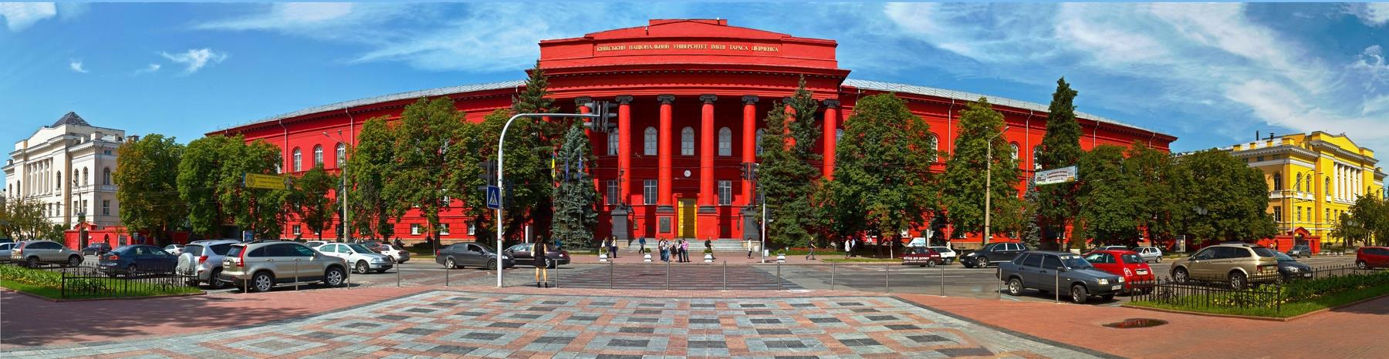
АТЕСТАЦІЯ НАУКОВИХ ШКІЛ

Slide 2
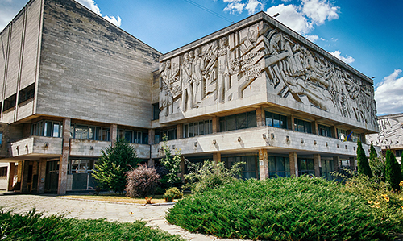



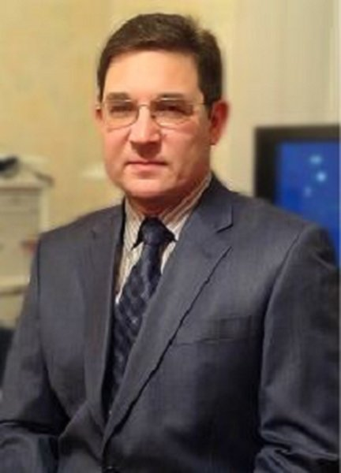




ФАКУЛЬТЕТ КОМП'ЮТЕРНИХ НАУК
ТА КІБЕРНЕТИКИ
НАУКОВА ШКОЛА «ТЕОРІЯ СТОХАСТИЧНИХ
СИСТЕМ І ПРИКЛАДНА СТАТИСТИКА»
КВАЛІФІКАЦІЙНА КАРТА НАУКОВОЇ ШКОЛИ
До найбільш вагомих досягнень школи відносяться:
- створення та побудова завершеної асимптотичної теорії випадкових процесів з імміграцією, зокрема, процесів дробового ефекту.
- побудова завершеної асимптотичної теорії випадкових регенеративних композицій та доведення ряду важливих результатів в теорії коалесцентів з множинними зіткненнями.
- отримання ряду фундаментальних результатів теорії випадкових дерев (каплінг Іксанова-Мьолє, розклади Еджворта профілів випадкових дерев).
- побудова теорії глобально збурених випадкових блукань. Побудова теорії локально збурених випадкових блукань.
- побудова теорії відновлення на деревах загальних гіллястих
ІКСАНОВ Олександр Маратович,
доктор фізико-математичних наук,
професор, завідувач кафедри дослідження операцій

Slide 3

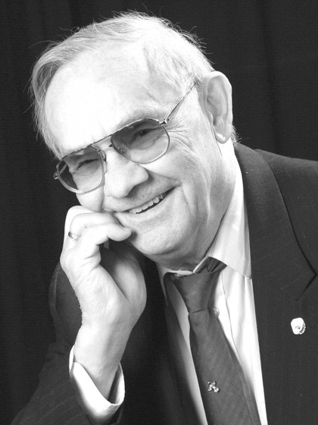
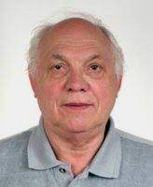
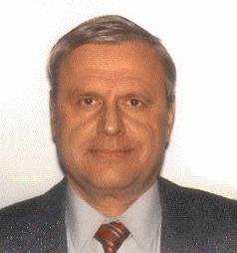
є одним із засновників київської школи теорії ймовірностей та математичної статистики.
В.С.Королюк – один з перших учених в Україні, хто оцінив теоретичне та прикладне значення напівмарковських процесів, привернув увагу своїх учнів до їх дослідження та застосування. В результаті цих досліджень було започатковано нові напрямки – теорію асимптотичного фазового укрупнення та усереднення випадкових процесів, дослідження еволюційних систем з випадковими збуреннями. Математичний доробок В.С.Королюка включає 22 монографії і близько 20 підручників, більшість з яких перевидано іноземними мовами; понад 280 наукових статей. Під його керівництвом 43 учні захистили кандидатські дисертації, 14 – докторські.
Плідну наукову роботу вчений поєднував з педагогічною та науково-організаційною діяльністю. В.С.Королюк тривалий час читав лекції з теорії програмування, теорії ймовірностей, математичної статистики в Київському національному університеті імені Тараса Шевченка на механіко-математичному факультеті, у 1965-1995 роках працював професором кафедри теорії ймовірностей та математичної статистики. У складі авторського колективу він удостоєний Державної премії УССР (1978 р.) за створення “Энциклопедии кибернетики”. В.С.Королюк удостоєний премії ім В.М.Глушкова (1988 р.) та М.М.Боголюбова (1995 р.). У 1998 р. йому присвоєно почесне звання “Заслужений діяч науки і техніки України”. В 2002 р. В.С.Королюк удостоєний премії НАН України та медалі ім. М.В.Остроградського, а в 2003 р. – Державної премії України в галузі науки та техніки. Він був головним редактором журналу «Теорія ймовірностей та математична статистика».
Володимир Семенович передав своє захоплення науковими проблемами математики своїм учням, колегам, студентам, він активно сприяв пропаганді математичних знань та наукових досягнень теорії ймовірностей, математичної статистики та кібернетики, його вплив відчули на собі багато спеціалістів прикладних галузей, які застосовують методи теорії ймовірностей та математичної статистики.
Світла пам’ять про Володимира Семеновича Королюка, видатного науковця, талановитого викладача і організатора науки, назавжди збережеться в серцях його рідних і близьких, колег і учнів – усіх, хто його знав.
Колектив Київського національного університету імені Тараса Шевченка висловлює щирі співчуття близьким Володимира Семеновича Королюка та всім, хто знав цю видатну людину.
Багатогранна наукова діяльність охоплювала галузі теорії ймовірностей, математичної статистики, кібернетики. Досліджувався новий клас стохастичних процесів - процесів з перемиканнями, що є узагальненням марковських та напівмарковських процесів; теоретичне та прикладне значення напівмарковських процесів, розробка теорії асимптотичного зниження вимірності та укрупнення станів широкого класу стохастичних систем з перемиканнями; принцип усереднення та дифузійної апроксимації для процесів з перемиканнями; асимптотичний аналіз.
В результаті цих досліджень було започатковано нові напрямки – теорію асимптотичного фазового укрупнення та усереднення випадкових процесів, дослідження еволюційних систем з випадковими збуреннями.
КОРОЛЮК
Володимир Семенович,
видатний вчений-математик,
доктор фізико-математичних наук, професор
(1925 - 2020)
СКОРОХО́Д
Анато́лий Влади́мирович,
український математик,
доктор фізико-математичних наук, професор
(1930 – 2011)
АНІСІМОВ
Володимир Владиславович
український учений у галузі
прикладної математики,
доктор фізико-математичних наук,
професор.

Slide 4
ВІЗИТНА КАРТКА НАУКОВОЇ ШКОЛИ
«ТЕОРІЯ СТОХАСТИЧНИХ СИСТЕМ І ПРИКЛАДНА СТАТИСТИКА »
НАУКОВИЙ НАПРЯМ: МАТЕМАТИЧНІ НАУКИ ТА ПРИРОДНИЧІ НАУКИ
  Кількісний склад: 20 осіб
  Кваліфікаційний склад:
  Докторів наук – *6*
  Кандидатів наук – *7*
  Докторів філософії –*3*
  Магістрів – *2*
Найбільш вагомі результати за останні 5 років:
Побудова косого процесу Леві. Побудова теорії локально збурених випадкових блукань. Побудова теорії відновлення на деревах загальних гіллястих процесів.
Нові фундаментальні результати теорії гіллястих випадкових блукань.
Низка нових результатів в ймовірнісній теорії чисел випадкових аргументів.
Нові результати щодо загальнених опуклих оболонок випадкових вибірок у неевклідових просторах.
 | Кількість за останні 5 років
патентів | *2*
монографій | *3*
підручників | *1*
посібників: | *7*
статтей у тому числі: | *128*
Scopus | *100*
WOS | *40*
Участь у конференціях | *88*
Участь у виставках | *0*
Наукові дослідження, у яких брали участь члени колективу наукової школи (2019 – 2023 рр.):
НДР загальний фонд: 5 (договір № 23 ДП015-01 (2023), №22БФ015-01, №23БФ015-01, №19БФ015-01, №19БП015-05)
НДР спеціальний фонд (гранти НФДУ, білатеральні проєкти, міжнародні гранти тощо): 5 (2020.20/14, DL2022174005L, DL20180077)
Наукова програма та перспективи розвитку: завдання наукового характеру та підготовка молодих вчених:
Підготовка молодих наукових кадрів (пошук талановитих студентів і робота з ними). Розширення переліку іноземних партнерів наукової школи .
Активна участь у конкурсах та підготовка грантових запитів (МОН, НФДУ, іноземні установи).
Підвищення якості наукових журналів, де публікуються результати досліджень учасників наукової школи (в ідеалі хотілося б бачити лише публікації в журналах з квартилями Q1 та Q2).

Slide 5

Київський національний університет імені Тараса Шевченка, 2024

